Slide 1
附件上传及查看者权限配置

Slide 2
定义附件上传方法（传递的参数“type”将作为返回数据返回来 ）
附件上传：
function uploadFile(rid){ window.open("/workflow/solex/zl/mjbf/jsp/mjbfUploadFile.jsp?type=fjsc"+rid,"_blank","height=300,width=500,top=300,left=500,toolbar=no,menubar=no,scrollbars=no,resizable=no,location=no,status=no");
}
将 UploadFile.jsp文件拷贝至自己的项目下
定义附件上传成功后的回调方法
function uploadFileCallback(resp){ console.log(resp); // 返回的数据格式为："null,503230,503231" if(resp.status==200){ var inputName = resp.type; var inputValueArr = resp.inputValue.split(","); //定义一数组 for (var i=1;i<inputValueArr.length;i++ ){ showFileName(inputName,inputValueArr[i]); } }else{ alert('保存失败'); } }
如果上传成功后回调方法调不到可以把回调方法写在html文件里

Slide 3
附件查看：
构造查看标签
<a onclick="openFile("503230")">查看附件</a>
//打开附件 function openFile(fileId){ var url = "/docs/docs/DocDspExt.jsp?id="+fileId; var iWidth=800; //弹出窗口的宽度; var iHeight=600; //弹出窗口的高度; var iTop = (window.screen.availHeight-30-iHeight)/2; //获得窗口的垂直位置; var iLeft = (window.screen.availWidth-10-iWidth)/2; //获得窗口的水平位置; var win_features = "toolbar=no, location=no, directories=no, status=no, menubar=no, scrollbars=yes, resizable=no, copyhistory=no, width="+iWidth+", height="+iHeight+",left="+iLeft+",top="+iTop+""; window.open(url,"_blank",win_features,true); }

Slide 4
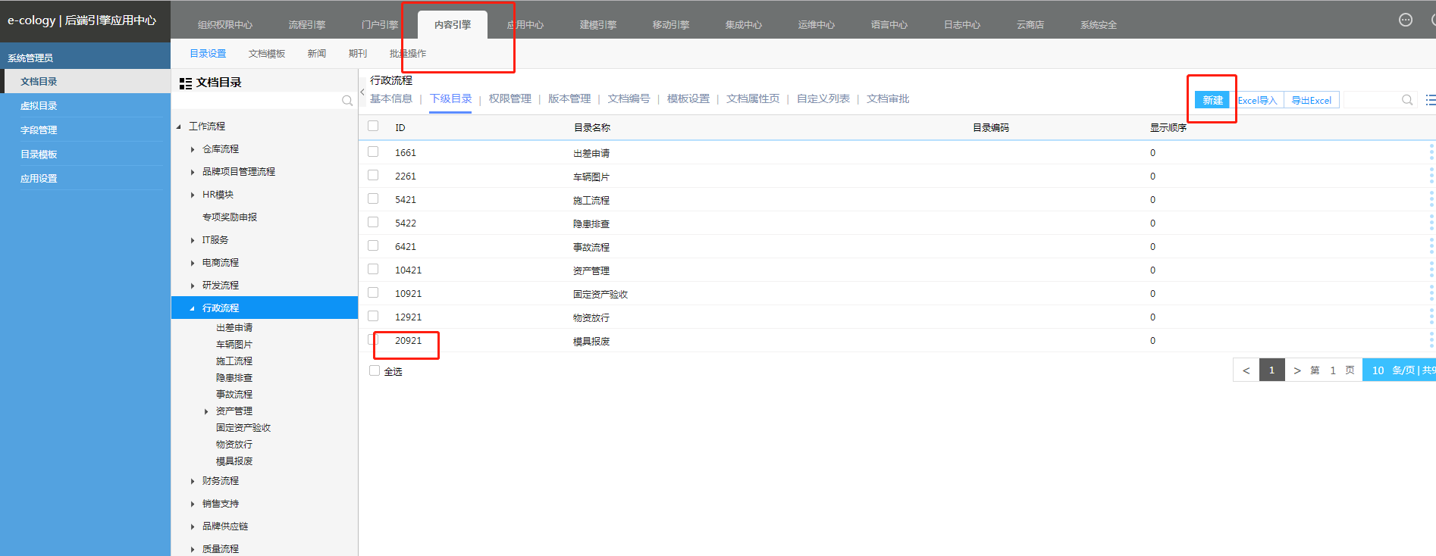
1、内容引擎中创建目录
2、拿到目录id
创建上传目录：

Slide 5
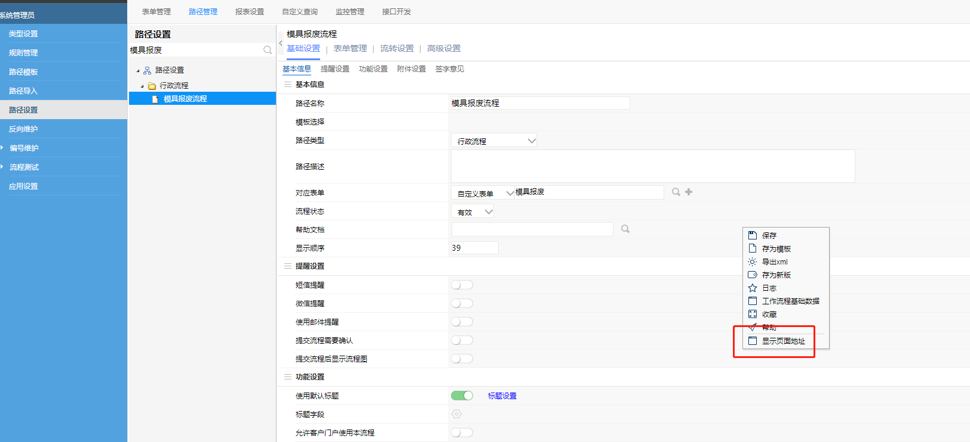
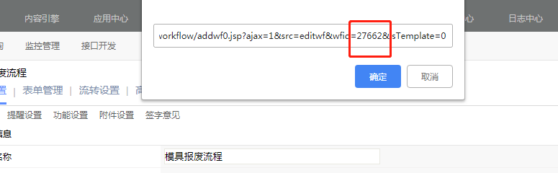
获取工作流id：

Slide 6
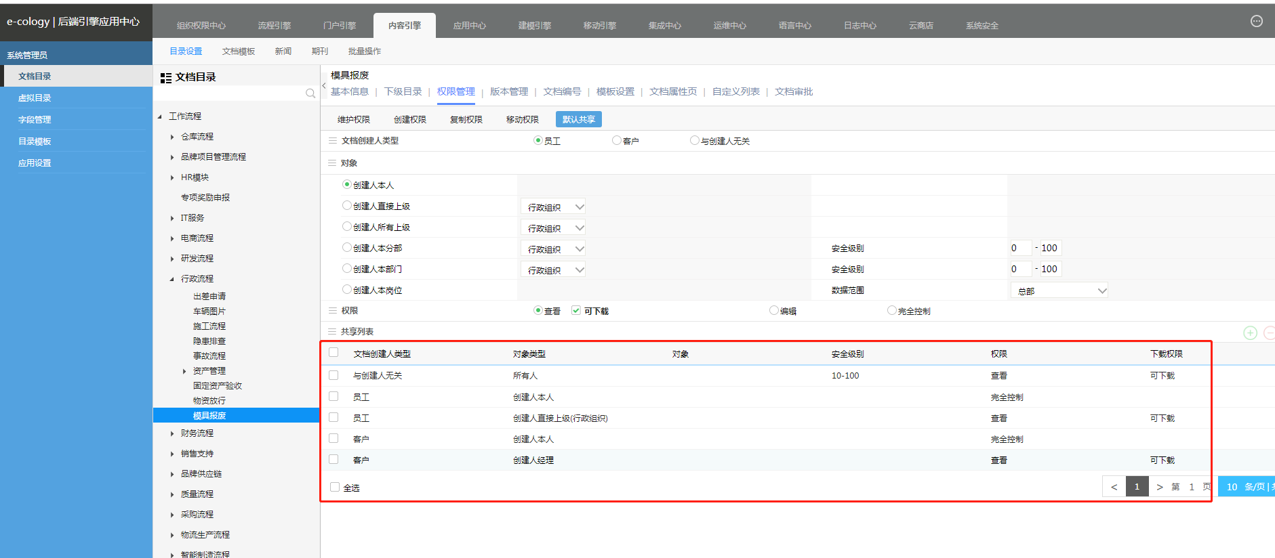
配置查看权限：

Slide 7
修改 UploadFile.jsp文件：
var settings = { flash_url:"/js/swfupload/swfupload.swf", upload_url:"/docs/docupload/MultiDocUploadByWorkflow.jsp", post_params:{ "mainId":"-1", "subId":"-1", "secId":"20921", "userid":"<%=user.getUID()%>", "logintype":"1", "workflowid":"27662" },
指定文件上传目录位置和流程
secId：目录id
Workflowid：流程id

Slide 8
自开发页面规范
模板地址：http://192.168.0.93:8080/mobilemode/apps/solex/template/index.html

Slide 9
一、文件规范

Slide 10
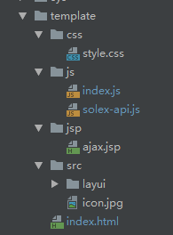
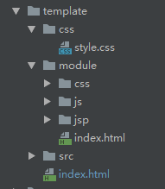
文件分离：
单页面：
多页面：
文件在存放的时候应根据类别分离开来，放至对应目录下，遵循结构、表现、行为、分离原则；
入口文件命名：index.html、style.css、index.js

Slide 11
二、代码规范

Slide 12
HTML结构：
代码缩进、标签语义化、正确的文档类型（doctype）、css文件放头部、js文件放尾部、去掉不必要的空行、表单规范、按钮规范

Slide 13
标签语义化、正确的文档类型（doctype）：
<hn>：h1-h6，分级标题
<header>：logo、导航栏、全站链接以及搜索框
<aside>：侧边栏
<footer>：底部页脚
文档声明：<!DOCTYPE html>

Slide 14
代码缩进、css文件放头部、js文件放尾部：
<!DOCTYPE html> <html lang="en"> <head> <meta charset="UTF-8"> <title>模板</title> <!--样式文件--> <link rel="stylesheet" href="/mobilemode/apps/solex/plugins/layui/css/layui.css" /> <link rel="stylesheet" href="/mobilemode/apps/solex/js/dhtmlx/dhtmlx.css" /> <link rel="stylesheet" href="/wui/theme/solex/public.css"> <link rel="stylesheet" href="./css/style.css"> </head> <body> <!--内容主体--> <div class="main-box"></div> <!--盖屏--> <div class="loader"></div> <!--js文件放尾部--> <script src="/mobilemode/apps/solex/plugins/jquery/jquery-1.8.3.min.js"></script> <script src="/mobilemode/apps/solex/plugins/layui/layui.all.js"></script> <script src="/mobilemode/apps/solex/plugins/fakeLoader/fakeLoader.min.js"></script> <script src="/mobilemode/apps/solex/js/dhtmlx/dhtmlx.js"></script> <!--相对定位--> <script src="./js/index.js"></script> </body> </html>

Slide 15
表单规范：
<form class="form-group"> <div class="form-group-item"> <div class="form-inline"> <label class="form-label" for="long">长文本输入框：</label> <!--form-input-block 控制为长文本输入框--> <div class="form-input-block"> <input type="text" class="form-control" id="long" placeholder="长文本" autocomplete="off"> </div> </div> </div> <div class="form-group-item"> <div class="form-inline"> <label class="form-label" for="short">短文本输入框：</label> <!--form-input-inline 控制为短文本输入框--> <div class="form-input-inline"> <input type="text" class="form-control" id="short" placeholder="短文本" autocomplete="off"> </div> </div> <!--form-inline控制为行级元素--> <div class="form-inline"> <label class="form-label" for="date">日期：</label> <div class="form-input-inline"> <input type="text" class="form-control cursor" id="date" placeholder="日期" autocomplete="off"> </div> </div> </div> </form>
label标签与input标签应成对出现
form-group-item：控制一组元素换行
form-inline：组内元素横排显示
form-input-block：长文本输入框
form-input-inline：短文本输入框
form-control：输入框

Slide 16
<div class="form-group-item">
<!—颜色按钮--> <button type="button" class="solex-btn-blue">松霖蓝</button> <button type="button" class="solex-btn-white">松霖白</button> <button type="button" class="solex-btn-green">松霖绿</button> <button type="button" class="solex-btn-blue-white">松霖蓝白</button> <button type="button" class="solex-btn-red">松霖红</button> <button type="button" class="solex-btn-orange">松霖橙</button> </div>
按钮规范：
指定按钮类型为button
禁用按钮加上disabled属性
<button type="button" class="solex-btn" disabled="disabled">默认</button>
<div class="form-group-item">
<!—常用按钮--> <button type="button" class="solex-btn">默认</button> <button type="button" class="solex-btn-search">搜索</button> <button type="button" class="solex-btn-submit">提交</button> <button type="button" class="solex-btn-save">保存</button> <button type="button" class="solex-btn-print">打印</button> <button type="button" class="solex-btn-copy">复制</button> <button type="button" class="solex-btn-import">导入</button> <button type="button" class="solex-btn-export">导出</button> <button type="button" class="solex-btn-add">增加</button> <button type="button" class="solex-btn-del">删除</button> <button type="button" class="solex-btn-back">退回</button> </div>
<div class="form-group-item"> <!--图标按钮--> <a class="solex-icon-time left"></a> <a class="solex-icon-date left"></a> <a class="solex-icon-search left"></a> <a class="solex-icon-add left"></a> <a class="solex-icon-del left"></a> <a class="solex-icon-check left"></a> </div>

Slide 17
CSS样式：
样式初始化、提升样式复用性、less写法

Slide 18
不同浏览器对有些标签的默认值是不同的
样式初始化：
/*样式初始化*/ *{margin:0;padding:0;box-sizing:border-box;-webkit-box-sizing:border-box;font-size:14px;} body,html{font-family: "PingFang SC","Hiragino Sans GB","Microsoft YaHei","微软雅黑",Arial,sans-serif;} body{overflow:scroll;overflow-x:hidden; } table{border-collapse:collapse;border-spacing:0;} caption,th{text-align:left;} fieldset,img{border:0;} ol,ul{list-style:none;} i{font-style:normal;} input,select,textarea{font-family:inherit;font-size:inherit;font-weight:inherit;} sub,sup{font-size:75%;line-height:0;position:relative;vertical-align:baseline;} sup{top:-.5em;} sub{bottom:-.25em;} h1,h2,h3,h4,h5,h6{font-size:100%;font-weight:400;} address,cite,code,dfn,em,strong,var{font-style:normal;font-weight:400;} q:after,q:before{content:'';} abbr,acronym{border:0;font-variant:normal;} iframe{display:block;} a{text-decoration:none;cursor:pointer;color:#666;} .clear:after ,.clearfix:after{content:'\20';display:block; height:0;line-height:0;font-size:0;clear:both;visibility:hidden;} .clear,.clearfix{*zoom:1;} .left{float:left;} .right{float:right;}

Slide 19
1、使用外部CSS样式表；
2、ID选择器权重高、可复用性差应尽量避免使用，
3、合并重复样式
提升样式复用性：
/*默认按钮、松霖蓝*/ #solex-btn{ color: #fff; background: #5B8CFF; font-size: 14px; border-radius: 3px; ... } #solex-btn-blue { color: #fff; background: #5B8CFF; font-size: 14px; border-radius: 3px; ... }
/*合并通用样式*/
.solex-btn,.solex-btn-blue { color: #fff; background: #5B8CFF; border-radius: 3px; ... }
/*拆分特殊样式*/ .solex-btn{ font-size: 14px; } .solex-btn-blue { font-size: 18px; }
/*合并样式*/ .solex-btn,.solex-btn-blue { color: #fff; background: #5B8CFF; font-size: 14px; border-radius: 3px; ... }
&

Slide 20
Less 是一门 CSS 预处理语言，它扩展了 CSS 语言，增加了变量、Mixin、函数等特性，使 CSS 更易维护和扩展。
less：
@base: #f938ab; .box-shadow(@style, @c) when (iscolor(@c)) { -webkit-box-shadow: @style @c; box-shadow: @style @c; } .box-shadow(@style, @alpha: 50%) when (isnumber(@alpha)) { .box-shadow(@style, rgba(0, 0, 0, @alpha)); } .box { color: saturate(@base, 5%); border-color: lighten(@base, 30%); div { .box-shadow(0 0 5px, 30%) } }
.box { color: #fe33ac; border-color: #fdcdea; } .box div { -webkit-box-shadow: 0 0 5px rgba(0, 0, 0, 0.3); box-shadow: 0 0 5px rgba(0, 0, 0, 0.3); }

Slide 21
JS规范：
代码简写、命名、注释、跨域请求、表单校验

Slide 22
1、jQuery使用简写：$
2、双引号变单引号
3、变量声明简写
……
代码简写：
jQuery(document).ready(function () { jQuery(".dom").click(function () { let x = 1; let y = 2; let z = 3; if (_valiCheck() === true){} if (obj.val() === ""){} if (x > 10) { let str = "hello"; } else { let str = "world"; } for (let i = 0; i < obj.length; i++){} }); });
$(function () { $('.dom').click(function () { let x = 1, y = 2, z = 3; if (_valiCheck()){} if (!obj.val()){} let answer = x > 10 ? 'hello' : 'world'; for (let index in obj){} }); });

Slide 23
语义化命名：
function cx() { //查询函数 }
function search() { //语义化查询函数 }
钩子命名：
function header_search(){ //使用钩子命名法分模块 } function footer_search(){ //使用钩子命名法分模块 }

Slide 24
JavaScript注释：
尽量避免使用 /*...*/ 这样的多行注释。有多行注释内容时，可以使用多个单行注释
//单行注释 //使用多个单行注释 //替换多行注释 /* 多行注释 */

Slide 25
浏览器从一个域名的网页去请求另一个域名的资源时，协议 + 域名 + 端口号其中有一个不同，那么就是跨域。
例：使用93服务器访问91服务器的资源、数据库
适用于前后端分离项目。
跨域请求：
$.ajax({ url:'http://192.168.0.91:8080/', type:'get', dataType:'jsonp', //jsonp格式访问 data: {}, }).done(function(data){ console.log(data); }).fail(function() { alert('服务器超时，请重试！'); });
使用跨域从正式系统的sap查出数据，存储在93测试系统的数据库中。

Slide 26
表单校验：
// 表单校验 function _valiCheck() { let isPhone = /^1[3456789]\d{9}$/, //电话号码校验正则 isVerify = /^\d{5}$/; //五位长度校验正则 let $null = $('#null'), $tel = $('#tel'), $code = $('#code'); if(!$null.val()){ layer.msg('请输入内容'); return false; } //不为空的时候再次校验是否符合正则规格 if(!isPhone.test($tel.val())){ layer.msg('请输入正确的手机号'); return false; } if(!isVerify.test($code.val())){ layer.msg('请输入正确的工号'); return false; } return true; }
将用户名、密码、手机号、日期等内容的校验移至前端，可减少请求

Slide 27
ES6语法介绍

Slide 28
ES6是什么？
ECMAScript6（简称ES6）是JavaScript语言的新一代标准，于2015年6月正式发布。ECMAScript6在保证向下兼容的前提下，提供了大量新特性。对JS语言核心内容做了升级优化，规范了JS使用标准，新增了JS原生方法，使得JS使用更加规范，更加优雅，更适合大型应用的开发。

Slide 29
块级作用域（let、const介绍）：
{
let a = 10;
let a = 20;
//a报错，不允许重复声明
var b = 1;
var b = 2;
//b值被修改为2
}
a // 输出undefined
b // 输出1
var命令在设计的时候存在缺陷，es5里面没有块级作用域是很不合理的，会使变量发生“变量提升”现象，即变量可以在声明之前使用，使用var声明的变量也会从内部函数中泄露出来 。
let命令纠正了这种语法行为，它所声明的变量一定要在声明后使用，否则报错。计数器i只在for循环体内有效，不会影响循环体外的变量。
// 使用const声明常量
const PI = 3.1415;
PI // 3.1415
PI = 3;
// 报错：变量声明后无法再修改值
var a = [];
for (let i = 0; i < 10; i++) {
a[i] = function () {
console.log(i);
};
}
a[6](); // 6
var a = [];
for (var i = 0; i < 10; i++) {
a[i] = function (){
console.log(i);
};
}
a[6](); // 10
const foo;
// 报错：变量声明后无法再赋值，必须声明的时候同时赋值

Slide 30
箭头函数、模板字符串、字符串解构：
//有且仅有一个参数的时候可以省略括号 var people = name => 'hello' + name var people = (name, age) => { const fullName = 'hello' + name return fullName }
let name = 'world'; console.log(`hello ${name}`); //等同于console.log('hello '+name)
const [a, b, c, d, e] = 'hello'; a // "h" b // "e" c // "l" d // "l" e // "o"
//等同于
function people(name, age) { const fullName = 'hello' +name; return fullName; }

Slide 31
Vue.js技术介绍

Slide 32
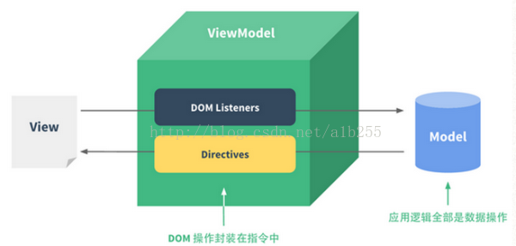
数据绑定：
传统的模式是通过Ajax请求从后台请求数据，然后手动的触发DOM传入数据修改页面。在Vue中，当模型里的数据发生变化时，Vue就会自动去修改DOM。同时当DOM改变时，Vue会自动监听DOM的改变，导致模型的改变，实现数据的双向绑定。

Slide 33
<template> <!—数据绑定--> <h2>{{title}}</h2> <!--双向绑定--> <input v-model="name"> <h1>{{name}}</h1> <!--事件绑定--> <button v-on:click="clickMe()">事件绑定</button> </template> <script> export default { name: 'model', data: { title: 'hello world', name: 'canfoo' }, methods: { clickMe: function () { this.title = 'hello world'; } } } </script>

Slide 34
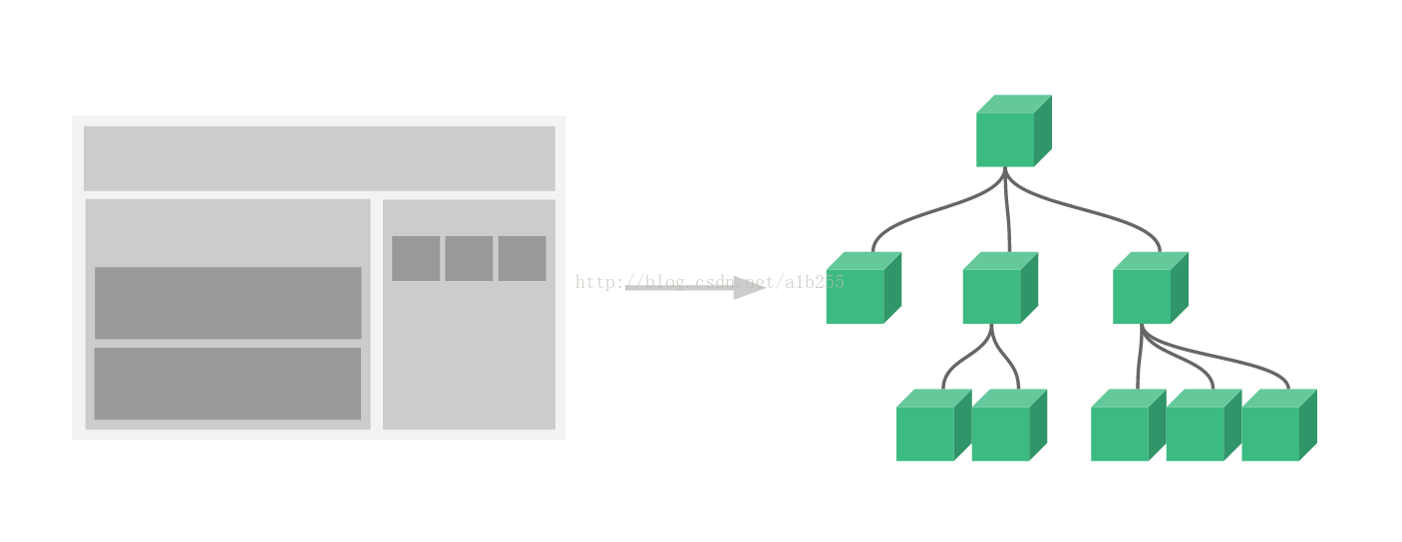
组件：
封装可复用的代码，页面上每个独立的可视域视为一个组件；每个组件对应一个工程目录，组件所需要的各种资源在这个目录下就近维护；页面不过是组件的容器，组件可以嵌套自由组合形成完整的页面。

Slide 35
路由：
import Vue from 'vue' import Router from 'vue-router' import Home from '../components/Home.vue' import Children from '../components/Children.vue'
Vue.use(Router) export default new Router({ routes: [ { path: '/', component: Home, name: '主页面', children: [ { path: '/Children', name: '子页面', component: Children } ] } ] })
使用Vue创建单页面应用时，使用路由控制页面跳转至对应组件，将组件components映射到路由，然后告诉路由在哪里渲染他们，组成一个完整的应用程序。
<router-link :to="children.path">{{children.name}}</router-link>

Slide 36
axios：
this.axios.post('/api/corlex/src/php/index.php') .then(response => { this.card = response.data; console.log(this.card); }) .catch(err => { console.log(err); });
Vue2.0版本推荐使用axios发送请求，使用api代理端口号实现跨域访问。
proxyTable: { '/api':{ target: "http://localhost:8081", changeOrigin:true, pathRewrite:{ '^/api':'' } } },

Slide 37


ElementUI：
Element-Ul是饿了么团队推出的一款基于Vue.js 2.0 的桌面端UI框架，和vue配合做项目开发，为vue提供样式组件库。
API地址：
http://element-cn.eleme.io/#/zh-CN/component/installation
Muse-UI：
基于 Vue 2.0 优雅的 Material Design UI 组件库
API地址：https://muse-ui.org/#/zh-CN

Slide 38
THANK YOU

